Slide 1
Định Nghĩa Và Thuật Ngữ AI
Định nghĩa AI: Trí tuệ nhân tạo (AI) là công nghệ cho phép máy tính mô phỏng trí tuệ con người: học tập, suy luận, giải quyết vấn đề, ra quyết định, sáng tạo, tự chủ. Theo IBM (2025), AI học từ kinh nghiệm để cải thiện, khác lập trình truyền thống. Britannica: Khả năng máy tính thực hiện nhiệm vụ thông minh như nhận diện hình ảnh hoặc ngôn ngữ tự nhiên.
Machine Learning (ML)
Deep Learning
Học từ dữ liệu để dự đoán (ví dụ: Netflix gợi ý phim).
Mạng nơ-ron nhiều lớp xử lý dữ liệu phức tạp như hình ảnh.
Neural Networks
Natural Language Processing (NLP)
Mô phỏng não bộ, học mẫu từ dữ liệu lớn.
Hiểu/tạo văn bản như Siri.
Generative AI
Bias
Sinh nội dung mới như ChatGPT.
Thiên vị do dữ liệu lệch, cần kiểm tra tránh phân biệt.

Slide 2
Lịch Sử Phát Triển AI
5 Thời Điểm Quan Trọng:
1956: Hội nghị Dartmouth
Sinh ra AI; John McCarthy định nghĩa AI tạo máy móc thông minh, nền tảng học máy/logic.
1966: ELIZA
Chatbot đầu tiên; Joseph Weizenbaum mô phỏng tâm lý học, mở đường NLP.
1997: Deep Blue
IBM đánh bại Kasparov - IBM thắng cờ vua thế giới, chứng minh chiến lược AI vượt con người.
2012: AlexNet
Mạng nơ-ron thắng ImageNet, giảm lỗi 10%, bùng nổ Deep learning.
2022: ChatGPT
OpenAI đạt 100M người dùng/2 tháng, dân chủ hóa AI ứng dụng hàng ngày.

Slide 3





Thành Tựu AI & 5 AI Phổ Biến
5 Số Liệu Thành Tựu:
5 AI Phổ Biến 2025:
407B
Kinh tế
Perplexity AI
Thị trường AI $407 tỷ (2025), tăng từ $240 tỷ (2023), đóng góp $6.6 nghìn tỷ GDP qua năng suất.
(tìm kiếm).
378M
Xã hội
378 triệu người dùng AI toàn cầu (2025), cải thiện tiếp cận dịch vụ cho người khuyết tật.
Claude
(viết lách).
46%
Giáo dục
Thị trường $7.57 tỷ (2025), tăng 46%, cá nhân hóa học tập cho 90% học sinh.
Google Gemini
30%
(đa phương tiện).
Y tế
Giảm lỗi chẩn đoán 30%, hỗ trợ 1 tỷ ca khám (2025) qua phân tích hình ảnh.
Microsoft Copilot
40%
(Office).
Việc làm
Tăng năng suất 40%, tạo 97 triệu việc làm mới đến 2025.
DeepL
(dịch thuật).

Slide 4
Xu Hướng Toàn Cầu - Thành Tựu 3 Quốc Gia
Lĩnh vực
Mỹ (USA)
Trung Quốc
EU
CNTT
Thị trường AI $100 tỷ, dẫn đầu chip NVIDIA
600 triệu camera AI
AI Act cho 27 nước
Kinh tế
Tăng GDP 14% ($15.7 nghìn tỷ đến 2030)
Đóng góp 26% tăng trưởng GDP
Tăng năng suất 37%
Xã hội
Hỗ trợ 80% doanh nghiệp
Cá nhân hóa giáo dục cho 200 triệu học sinh
Giảm bất bình đẳng 20%
Y tế
Phát hiện ung thư sớm 94%
Chẩn đoán COVID nhanh 90%
Dự đoán dịch bệnh 85%

Slide 5




3 Luật Quốc Tế Về AI
EU AI Act (2024)
US Executive Order (2023)
UNESCO Recommendation (2021)
Khung rủi ro (thấp-cao); Phân loại hệ thống, minh bạch cao rủi ro.
Lệnh hành pháp trách nhiệm; Đầu tư R&D $2 tỷ, tiêu chuẩn an toàn.
Khuyến nghị đạo đức cho 194 quốc gia; Minh bạch, công bằng, bảo vệ quyền.
Tích cực: Đổi mới an toàn, bảo vệ quyền con người, tăng lòng tin 30%.
Tích cực: Khuyến khích sáng tạo, tạo 97 triệu việc làm.
Tích cực: Giảm bất bình đẳng, hợp tác quốc tế tăng 50%.

Slide 6
Quy Định AI Tại Việt Nam
Bảng 5 Văn Bản:
Văn Bản
Ngày/Ban Hành
Nội Dung Chính
Luật CNTT Số 2025
14/6/2025, Quốc hội
AI an toàn, minh bạch, công bằng; hiệu lực 1/1/2026.
Quyết định 1290/QĐ-BKHCN
11/6/2024, Bộ KH&CN
9 nguyên tắc: Hợp tác, bảo mật, phẩm giá con người.
Nghị định 13/2023/NĐ-CP
17/4/2023, Chính phủ
Bảo vệ dữ liệu cá nhân trong AI.
Chiến lược AI 2030
2021, Thủ tướng
Hệ sinh thái AI, đào tạo 100.000 nhân lực.
Dự thảo Luật AI
9/2025, Quốc hội
Quản lý rủi ro cấp độ, nhãn AI sinh tạo 2026.

Slide 7



Văn Bản Khuyến Khích Sử Dụng AI
3 Văn Bản: Chiến lược AI 2030 (Thủ tướng), Nghị quyết 66-NQ/TW (2025, Bộ Chính trị), Dự thảo Luật AI 2025 (Quốc hội).
3 Quan Điểm Tích Cực:
Thúc đẩy kinh tế số
Nâng cao hiệu quả chính phủ
Bảo vệ xã hội & đổi mới
Chiến lược 2030 - Tăng GDP 12-15% qua năng suất AI.
Nghị quyết 66 - Giảm thủ tục 30%, tăng minh bạch.
Dự thảo Luật AI - "Make in Vietnam", 78% dân số sử dụng AI.

Slide 8
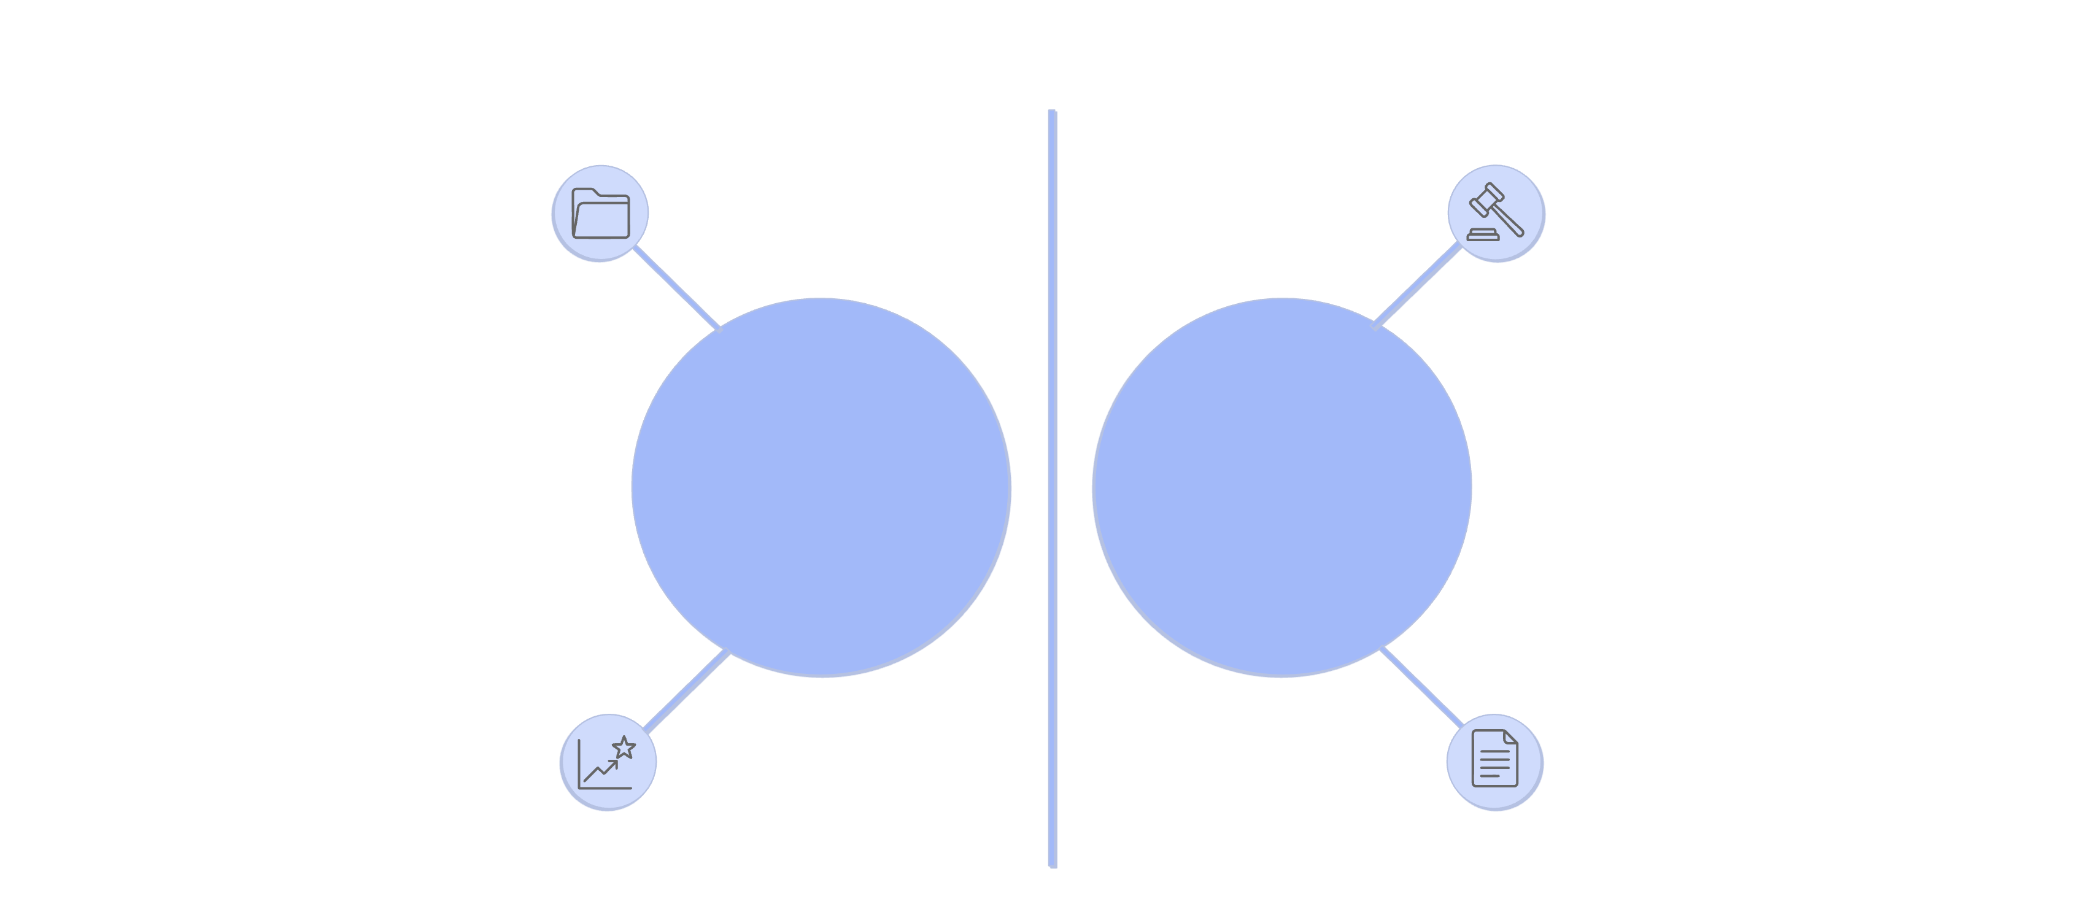




Ứng Dụng AI Trong Tòa Án
Case management
Judgment drafting
VINABASE
AI Drafting
40% faster processing
Suggests legal reasoning
1. VINABASE: Hệ thống quản lý vụ án AI.
2. AI soạn bản án: Gợi ý lập luận từ án lệ.
Luận giải: Tự động hóa phân loại hồ sơ, giảm thời gian xử lý 40%. Số liệu: Áp dụng TAND TP.HCM, xử lý 1 triệu vụ/năm 2025.
Luận giải: Tăng tốc soạn thảo 30%, nhất quán pháp lý. Số liệu: Giảm lỗi 25% tại TAND Tối cao.

Slide 9
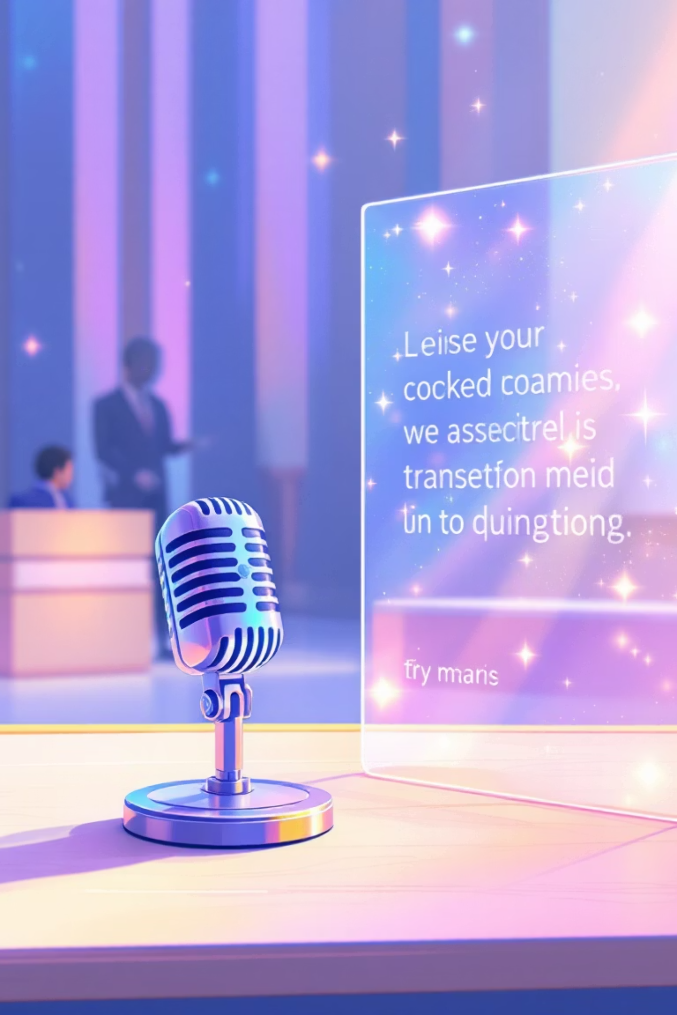
Ứng Dụng Cho Thư Ký
AI ghi biên bản phiên tòa: Chuyển giọng nói thành văn bản.
Luận giải: Giảm thời gian ghi chép 50%, chính xác 95%.
Số liệu: Thí điểm TAND Hà Nội, tiết kiệm 20 giờ/tháng/thư ký.
Tự động hóa hồ sơ: Phân loại tài liệu vụ án.
Luận giải: Giảm lỗi nhập liệu 40%.
Số liệu: Hỗ trợ 80% thư ký tòa cấp tỉnh 2025.

Slide 10



Ứng Dụng Cho Luật Sư
Nghiên cứu pháp lý AI: Tìm án lệ nhanh.
Luận giải: Tiết kiệm 240 giờ/năm, tăng phân tích sâu.
Số liệu: 70% luật sư VN sử dụng, tăng thắng kiện 15%.
Soạn thảo hợp đồng: Tạo mẫu tự động.
Luận giải: Đảm bảo tuân thủ pháp luật, giảm thời gian 50%.
Số liệu: Giảm chi phí 30% văn phòng luật.

Slide 11



Ứng Dụng Cho Thanh Tra Viên/Cán Bộ
Phân tích dữ liệu thanh tra: Phát hiện bất thường hồ sơ.
Luận giải: Tăng hiệu quả giám sát 35%.
Số liệu: Thanh tra Tư pháp phát hiện 20% vi phạm mới.
Giám sát tuân thủ AI: Kiểm tra bias hệ thống tòa án.
Luận giải: Đảm bảo công bằng, giảm khiếu nại 25%.
Số liệu: Thí điểm 2025 cải thiện 15% chất lượng thanh tra.

